Slide 1
Optimalizace výběru automobilu s ohledem na bezpečnostní prvky jednotlivých vozidel
Vysoká škola technická a ekonomická
Katedra dopravy a logistiky
Autor diplomové práce: Bc. Martin Koklar
Vedoucí diplomové práce: Ing. Jiří Čejka, Ph. D.
Oponent diplomové práce: Ing. Vladimír Faltus, Ph. D.
České Budějovice, červen 2019

Slide 2
Obsah
Motivace a důvody řešení zvoleného tématu
Cíl diplomové práce
Metodika diplomové práce
Teoretická část
Aplikační část
Závěrečné shrnutí
Doplňující otázky Oponenta

Slide 3
Motivace a důvody řešení zvoleného tématu
Stále aktuální problematika
Využitelnost ve firemní praxi
Vlastní zájem o danou problematiku

Slide 4
Cíl diplomové práce
Cílem práce je maximální bezpečnost vytypovaných typů vozidel, včetně vyhodnocení ekonomické náročnosti. Využity budou vhodné metody vícekriteriálního hodnocení variant.

Slide 5
Metodika diplomové práce
1. Sběr a analýza dat
Teoretická část
Aplikační část
2. Zpracování dat
Vícekriteriální rozhodování
Výběr rozhodovacích kritérií a stanovení jejich vah za pomoci Fullerova trojúhelníku
Aplikace metod vícekriteriálního rozhodování TOPSIS, WSA, ORESTE

Slide 6
Teoretická část
Analýza odborné literatury a sestavení teoretického základu zaměřený na:
1. Provozní bezpečnost
Aktivní bezpečnost
Pasivní bezpečnost
2. Vícekriteriální rozhodování
Základní pojmy vícekriteriálního rozhodování
Rozdělení vícekriteriálních úloh

Slide 7
Aplikační část
Představení společnosti
Analýza současného stavu
Analýza trhu včetně stanovení možných variant řešení
Stanovení rozhodovacích kritérií a jejich vah
Stanovení pořadí jednotlivých variant a analýza výsledků včetně ekonomickému zhodnocení projektu

Slide 8
Vozidla splňující technickou specifikaci
Fiat Ducato
Citroën Jumper
Ford Transit
Renault Master
Volkswagen Crafter
Hyundai H350 Ford Transit
Technické specifikaci vyhovují následující vozidla:

Slide 9
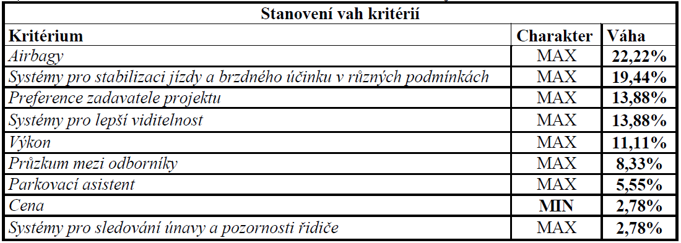
Stanovená rozhodovací kritéria a jejich váhy
Zdroj: Vlastní

Slide 10
Kriteriální matice
Zdroj: Vlastní

Slide 11
Aplikace metod vícekriteriálního rozhodování
Metoda TOPSIS
Zdroj: Vlastní

Slide 12
Aplikace metod vícekriteriálního rozhodování
Metoda WSA
Zdroj: Vlastní

Slide 13
Aplikace metod vícekriteriálního rozhodování
Metoda ORESTE
Zdroj: Vlastní

Slide 14
Aplikace metod vícekriteriálního rozhodování
Porovnání jednotlivých metod
Zdroj: Vlastní

Slide 15
Ekonomické zhodnocení projektu
Jako nejvhodnější vozidlo bylo vybráno vozidlo Volkswagen Crafter
Základní cena uvedeného modelu bez volitelné výbavy je 697 672 Kč.
Volitelná výbava, která byla k vozu při konfiguraci přidána, je zaměřena zejména na bezpečností a asistenční systémy motorového vozidla v celkové hodnotě 109 201 Kč.

Slide 16
Doplňující dotazy Oponenta práce
V úvodu práce, v kapitole 2 i v závěru práce je opakovaně uveden cíl diplomové práce jako maximální bezpečnost vybíraného vozidla. Mezi kritéria hodnocení je ale následně zahrnuta i cena, výkon, preference zadavatele projektu a preference odborníků. Není špatně definován cíl práce?
Je jisté, že konfigurátory jednotlivých výrobců vozidel vyberou vhodnou výslednou nabídku z pohledu této práce? Tato nabídka v podobě suboptimálního řešení následně vstupuje do optimalizace přes všechny výrobce a ovlivňuje rozhodování.

Slide 17
Doplňující dotazy Oponenta práce
3) Proč se práce zabývá zrovna firmou Telecom 21 CB? Nepodařilo se v práci najít důvod výběru této firmy.
4) Vstupem do hodnocení je i průzkum mezi odborníky. Jací odborníci se na tomto průzkumu podíleli?
5) Je si autor práce vědom, že zvolené bodování při hodnocení jen podle pořadí nemusí být objektivní? Stejná bodová ztráta může označovat malý, ale i velký rozdíl parametrů vozidel.

Slide 18
Děkuji za pozornost

